Slide 1
การจัดประสบการณ์การเรียนรู้ วิทยาการคอมพิวเตอร์ที่เชื่อมโยงกับ หลักสูตรการศึกษาปฐมวัย พุทธศักราช 2560
ดร.เทพกัญญา พรหมขัติแก้ว

Slide 2
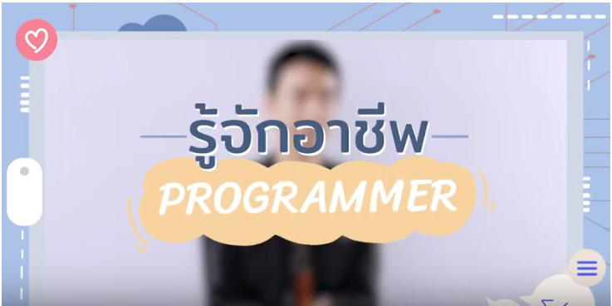
ครูอนุบาลควรทำอย่างไรในการปูพื้นฐาน
ให้เด็กมีลักษณะนิสัยและทักษะพื้นฐาน
ของการเป็นโปรแกรมเมอร์
(การคิดเชิงคำนวณและการเขียนโค้ด)
ตั้งแต่ในระดับอนุบาล
ดร.เทพกัญญา พรหมขัติแก้ว
Notes:
ทบทวนลักษณะนิสัยและทักษะพื้นฐานของการเป็นโปรแกรมเมอร์ที่เขียนเอาไว้
อภิปรายว่าถ้าจะปูพื้นฐานตั้งแต่ในระดับปฐมวัยให้เด็กมีคุณลักษณะและทักษะพื้นฐานดังกล่าว ในฐานะของครูปฐมวัยจะทำอย่างไร (เช่น ครูเป็นแบบอย่างในการมีระเบียบมีการคิดที่เป็นระบบ จัดกิจวัตรประจำวันเพื่อปลูกฝังลักษณะนิสัย จัดกิจกรรมเพื่อฝึกทักษะ)

Slide 3
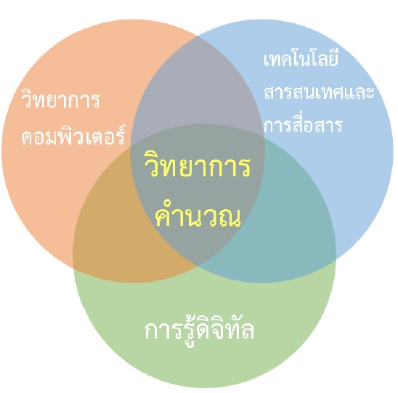
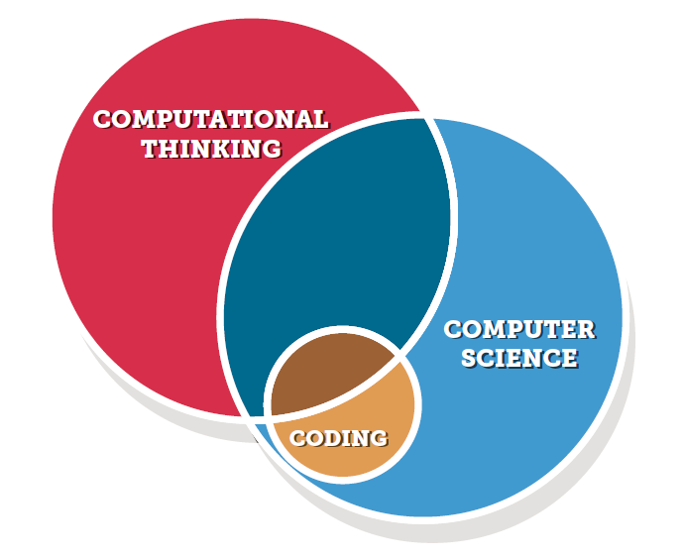
ดร.เทพกัญญา พรหมขัติแก้ว
Notes:
เชื่อมโยงว่าการพัฒนาการคิดเชิงคำนวณและการเขียนโค้ดอยู่ภายใต้การเรียนรู้ในสาระวิทยาการคอมพิวเตอร์ ซึ่งเป็นส่วนหนึ่งของวิชาวิทยาการคำนวณ

Slide 4
วิทยาการคอมพิวเตอร์ (Computer Science)
การเรียนรู้เกี่ยวกับการแก้ปัญหาอย่างเป็นขั้นตอนและเป็นระบบ การใช้แนวคิดเชิงคำนวณในการแก้ปัญหาในชีวิตประจำวัน การบูรณาการกับวิชาอื่น การเขียนโปรแกรม การคาดการณ์ผลลัพธ์ การตรวจหาข้อผิดพลาด การพัฒนาแอปพลิเคชันหรือพัฒนาโครงงานอย่างสร้างสรรค์เพื่อแก้ปัญหาใน ชีวิตจริง
(สสวท., 2562)
ดร.เทพกัญญา พรหมขัติแก้ว
Notes:
อธิบายของเขตของสาระวิทยาการคอมพิวเตอร์ ตามนิยามของ สสวท. ว่าในสาระวิชานี้จะทำให้ผู้เรียนได้เรียนรู้เกี่ยวกับอะไรบ้าง

Slide 5
วิทยาการคำนวณ
(Computing Science)
วิทยาการคอมพิวเตอร์ (Computer Science)
การใช้การคิดเชิงคำนวณ (Computational thinking)
ในการแก้ปัญหาอย่างเป็นขั้นตอนและเป็นระบบ
การเขียนโปรแกรม (Programing)
เทคโนโลยีสารสนเทศและการสื่อสาร (ICT)
การรู้ดิจิทัล (Digital Literacy)
การเขียนโค้ด (Coding)
การแบ่งปัญหาใหญ่ออกเป็นปัญหา/งานย่อย (Decomposition)
การพิจารณารูปแบบของปัญหาหรือวิธีการแก้ปัญหา
(Pattern recognition)
การพิจารณาสาระสำคัญของปัญหา (Abstraction)
การออกแบบอัลกอริทึม (Algorithms)
ดร.เทพกัญญา พรหมขัติแก้ว

Slide 6
หลักสูตรการศึกษาปฐมวัยกับจัดประสบการณ์การเรียนรู้วิทยาการคอมพิวเตอร์
มาตรฐานคุณลักษณะที่พึงประสงค์และตัวบ่งชี้ | เป้าหมายการเรียนรู้วิทยาการคอมพิวเตอร์สำหรับเด็กอนุบาล
มฐ. ๑๐ มีความสามารถในการคิดที่เป็นพื้นฐานในการเรียนรู้ ตบช.๑๐.๓ มีความสามารถในการคิดแก้ปัญหาและตัดสินใจ | 1. แก้ปัญหาอย่างง่ายได้
มฐ. ๑๐ มีความสามารถในการคิดที่เป็นพื้นฐานในการเรียนรู้ ตบช.๑๐.๑ มีความสามารถในการคิดรวบยอด | 2. แสดงลำดับขั้นตอนการทำงานโดยใช้ภาพและ/หรือสัญลักษณ์
มาตรฐานที่ ๙ ใช้ภาษาสื่อสารได้เหมาะสมกับวัย ตบช.๙.๒ อ่าน เขียนภาพ และสัญลักษณ์ได้ | 3. เขียนโค้ด*อย่างง่ายโดยใช้สื่อแบบไม่ใช้คอมพิวเตอร์ผ่านการเล่น
- โค้ด* หมายถึง สัญลักษณ์แทนการดำเนินการ อาจเป็นภาพ ตัวอักษร ตัวเลข คำ หรืออักขระพิเศษ
- การเขียนโค้ด* หมายถึง การเขียนสัญลักษณ์แทนคำสั่งอย่างง่ายในการดำเนินการอย่างเป็นลำดับ
ดร.เทพกัญญา พรหมขัติแก้ว
Notes:
เป้าหมายการเรียนรู้วิทยาการคอมพิวเตอร์สำหรับเด็กปฐมวัยของไทย มีเป้าหมายอย่างน้อย 3 ประการ (อธิบายรายละเอียดตาม slide)
หากเด็กได้รับการส่งเสริมการเรียนรู้ตามเป้าหมายเหล่านี้ จะทำให้เด็กได้รับการพัฒนาตาม มฐ.และตบช. ตาม slide

Slide 7
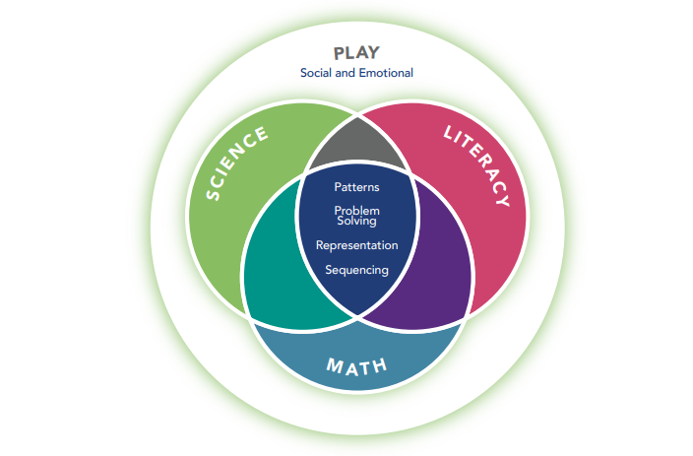
พื้นฐานของการเรียนรู้วิทยาการคอมพิวเตอร์สำหรับเด็กปฐมวัย
K-12 Computer Science Framework
http://www.k12cs.org
ดร.เทพกัญญา พรหมขัติแก้ว
Notes:
จาก K-12 Computer Science Framework ของสหรัฐอเมริกา
การที่เด็กปฐมวัยจะสามารถเรียนรู้วิทยาการคอมพิวเตอร์ได้ ต้องอาศัยทักษะและแนวคิดที่เป็นพื้นฐานต่างๆ ซึ่งได้มากจากประสบการณ์เรียนรู้ ผ่านการเล่นร่วมกับผู้อื่น และผ่านกิจกรรมบูรณาการภาษา วิทยาศาสตร์ และคณิตศาสตร์
ทักษะและแนวคิดที่เป็นพื้นฐานที่สำคัญของการเรียนรู้วิทยาการคอมพิวเตอร์ ก็คือ แบบรูป การแก้ปัญหา การใช้ตัวแทน และ การเรียงลำดับของสิ่งต่างๆ

Slide 8
เป้าหมายการเรียนรู้วิทยาการคอมพิวเตอร์ในระดับอนุบาล
แก้ปัญหาอย่างง่ายได้
แสดงลำดับขั้นตอนการทำงานโดยใช้ภาพและ/หรือสัญลักษณ์
เขียนโค้ด*อย่างง่ายโดยใช้สื่อแบบไม่ใช้คอมพิวเตอร์ผ่านการเล่น
- โค้ด* หมายถึง สัญลักษณ์แทนการดำเนินการ
อาจเป็นภาพ ตัวอักษร ตัวเลข คำ หรืออักขระพิเศษ
- การเขียนโค้ด* หมายถึง การเขียนสัญลักษณ์แทน คำสั่งอย่างง่ายในการดำเนินการอย่างเป็นลำดับ
พื้นฐานการเรียนรู้วิทยาการคอมพิวเตอร์ในระดับอนุบาล
แนวคิดและทักษะทางวิทยาการคอมพิวเตอร์
พื้นฐานทางสติปัญญา
พื้นฐานของการเรียนรู้
วิทยาการคอมพิวเตอร์
การคิดเชิงคำนวณ (Computational thinking)
ภาษา (Literacy)
การแก้ปัญหา (Problem Solving)
การเขียนโปรแกรม
(Programming)
Decomposition
วิทยาศาสตร์ (Science)
แบบรูป (Pattern)
Pattern Recognition
การเขียนโค้ด*
(Coding)
การเรียงลำดับ (Sequencing)
Abstraction
คณิตศาสตร์ (Math)
การใช้ตัวแทน (Representation)
Algorithm
ดร.เทพกัญญา พรหมขัติแก้ว
Notes:
เด็กควรได้รับการปูพื้นฐานการเรียนรู้วิทยาการคอมพิวเตอร์ โดยปูพื้นฐานทางด้านสติปัญญา ในด้าน ภาษา วิทยาศาสตร์ และคณิตศาสตร์โดยทั่วไปก่อน โดยเรียนรู้ผ่านการเล่นร่วมกันและกิจกรรมบูรณาการในลักษณะต่าง ๆ
จากนั้นจึงส่งเสริมการพัฒนาแนวคิดและทักษะที่เป็นพื้นฐานของการเรียนรู้วิทยาการคอมพิวเตอร์โดยตรง ได้แก่ การแก้ปัญหา, แบบรูป, การเรียงลำดับ และการใช้ตัวแทน
เมื่อเด็กมีพื้นฐานแล้วจึงค่อยให้เรียนรู้เพื่อพัฒนาการคิดเชิงคำนวณและการเขียนโค้ด ซึ่งเป็นแนวคิดและทักษะทางวิทยาการคอมพิวเตอร์

Slide 9
แนวทางการจัดประสบการณ์การเรียนรู้วิทยาการคอมพิวเตอร์ในระดับอนุบาล
พื้นฐานการเรียนรู้วิทยาการคอมพิวเตอร์ในระดับอนุบาล
แนวคิดและทักษะทางวิทยาการคอมพิวเตอร์
พื้นฐานทางสติปัญญา
พื้นฐานของการเรียนรู้
วิทยาการคอมพิวเตอร์
การคิดเชิงคำนวณ (Computational thinking)
ภาษา (Literacy)
การแก้ปัญหา (Problem Solving)
การเขียนโปรแกรม
(Programming)
Decomposition
วิทยาศาสตร์ (Science)
แบบรูป (Pattern)
Pattern Recognition
การเขียนโค้ด*
(Coding)
การเรียงลำดับ (Sequencing)
Abstraction
คณิตศาสตร์ (Math)
การใช้ตัวแทน (Representation)
Algorithm
จัดประสบการณ์เพื่อพัฒนา
CT และ Coding แบบ unplugged
โดยอาจฝึก CT แยกแต่ละองค์ประกอบหรือฝึกไปด้วยกันผ่านการแก้ปัญหาหรือการเขียนโค้ด
จัดประสบการณ์เพื่อปูพื้นฐานทั่วไปทาง ภาษา วิทยาศาสตร์ คณิตศาสตร์
จัดประสบการณ์เพื่อปูพื้นฐานโดยเน้นการแก้ปัญหา แบบรูป การเรียงลำดับ การใช้ตัวแทน
ดร.เทพกัญญา พรหมขัติแก้ว
Notes:
การพัฒนาการคิดเชิงคำนวณ สามารถจัดกิจกรรมเพื่อพัฒนาแต่ละองค์ประกอบแยกกัน หรือจะจัดกิจกรรมการแก้ปัญหาที่ต้องใช้การคิดเชิงคำนวณทุกองค์ประกอบร่วมกันก็ได้
เมื่อเด็กมีความสามารถในการคิดเชิงคำนวณแล้วเด็กก็จะสามารถเขียนโค้ดได้ แต่ขณะเดียวกันการให้เด็กฝึกเขียนโค้ดก็จะเป็นการส่งเสริมให้เด็กได้พัฒนาการคิดเชิงคำนวณไปด้วย

Slide 10
ครูอนุบาลควรส่งเสริมให้เด็กได้รับประสบการณ์สำคัญอะไรบ้าง
เพื่อปูพื้นฐานของการเรียนรู้วิทยาการคอมพิวเตอร์
พื้นฐานของการเรียนรู้วิทยาการคอมพิวเตอร์
การแก้ปัญหา (Problem Solving)
แบบรูป (Pattern)
การเรียงลำดับ (Sequencing)
การใช้ตัวแทน (Representation)
วิเคราะห์และระบุ
ประสบการณ์สำคัญที่ส่งเสริมพัฒนาการด้านสติปัญญา
ในหลักสูตรการศึกษาปฐมวัย
ที่เป็นการปูพื้นฐานของการเรียนรู้วิทยาการคอมพิวเตอร์
ดร.เทพกัญญา พรหมขัติแก้ว

Slide 11
ตัวอย่างประสบการณ์สำคัญที่เป็นการปูพื้นฐานของการเรียนรู้วิทยาการคอมพิวเตอร์
การแก้ปัญหา
1.4.1 (18) การเล่นเกมทางภาษา 1.4.2 (1) การสังเกตลักษณะ ส่วนประกอบ การเปลี่ยนแปลง และความสัมพันธ์ของสิ่งต่าง ๆ โดยใช้ประสาทสัมผัสอย่างเหมาะสม 1.4.2 (2) การสังเกตสิ่งต่าง ๆ และสถานที่จากมุมมองที่ต่างกัน 1.4.2 (3) การบอกและแสดงตำแหน่ง ทิศทาง ระยะทางของสิ่งต่าง ๆ ด้วยการกระทำ ภาพวาด ภาพถ่าย และรูปภาพ 1.4.2 (4) การเล่นกับสื่อต่าง ๆ ที่เป็นทรงกลม ทรงสี่เหลี่ยมมุมฉาก ทรงกระบอก กรวย 1.4.2 (5) การคัดแยก การจัดกลุ่ม และการจำแนกสิ่งต่าง ๆ ตามลักษณะ และรูปร่าง รูปทรง 1.4.2 (6) การต่อของชิ้นเล็กเติมในชิ้นใหญ่ให้สมบูรณ์ และการแยกชิ้นส่วน 1.4.2 (7) การทำซ้ำ การต่อเติม และการสร้างแบบรูป 1.4.2 (8) การนับและแสดงจำนวนของสิ่งต่าง ๆ ในชีวิตประจำวัน 1.4.2 (9) การเปรียบเทียบและเรียงลำดับจำนวนของสิ่งต่าง ๆ 1.4.2 (10) การรวมและการแยกสิ่งต่าง ๆ 1.4.2 (11) การบอกและแสดงอันดับที่ของสิ่งต่าง ๆ | 1.4.2 (12) การชั่ง ตวง วัดสิ่งต่าง ๆ โดยใช้เครื่องมือและหน่วยที่ไม่ใช่หน่วยมาตรฐาน 1.4.2 (13) การจับคู่ การเปรียบเทียบ และการเรียงลำดับสิ่งต่าง ๆ ตามลักษณะ ความยาว/ความสูง น้ำหนัก ปริมาตร 1.4.2 (14) การบอกและเรียงลำดับกิจกรรมหรือเหตุการณ์ตามช่วงเวลา 1.4.2 (16) การอธิบายเชื่อมโยงสาเหตุและผลที่เกิดขึ้นในเหตุการณ์หรือการกระทำ 1.4.2 (17) การคาดเดาหรือการคาดคะเนสิ่งที่อาจจะเกิดขึ้นอย่างมีเหตุผล 1.4.2 (18) การมีส่วนร่วมในการลงความเห็นจากข้อมูลอย่างมีเหตุผล 1.4.2 (19) การตัดสินใจและมีส่วนร่วมในกระบวนการแก้ปัญหา 1.4.3 (3) การสร้างสรรค์ชิ้นงานโดยใช้รูปร่างรูปทรงจากวัสดุที่หลากหลาย 1.4.4 (1) การสำรวจสิ่งต่าง ๆ และแหล่งเรียนรู้รอบตัว 1.4.4 (2) การตั้งคำถามในเรื่องที่สนใจ 1.4.4 (3) การสืบเสาะหาความรู้เพื่อค้นหาคำตอบของข้อสงสัยต่าง ๆ 1.4.4 (4) การมีส่วนร่วมในการรวบรวมข้อมูลและนำเสนอข้อมูลจากการ สืบเสาะหาความรู้ในรูปแบบต่าง ๆ และแผนภูมิอย่างง่าย
ดร.เทพกัญญา พรหมขัติแก้ว
Notes:
ตัวอักษรสีแดง หมายถึง ประสบการณ์สำคัญที่ส่งเสริมการแก้ปัญหาโดยตรง และส่งเสริมให้เด็กใช้การแก้ปัญหาระหว่างทำกิจกรรม เช่น การสร้างสรรค์ชิ้นงาน การสืบเสาะหาความรู้
ส่วนประสบการณ์สำคัญอื่นๆ ไม่ได้ส่งเสริมโดยตรงแต่เป็นการปูพื้นฐานของการแก้ปัญหา เช่นการสังเกต การจำแนก เปรียบเทียบ การชั่งตวงวัด บอกอันดับที่ คาดคะเน ลงความคิดเห็น

Slide 12
ตัวอย่างประสบการณ์สำคัญที่เป็นการปูพื้นฐานของการเรียนรู้วิทยาการคอมพิวเตอร์
แบบรูป | การเรียงลำดับ
1.4.1 (3) การฟังเพลง นิทาน คำคล้องจอง บทร้อยกรอง หรือเรื่องราวต่าง ๆ 1.4.1 (12) การเห็นแบบอย่างของการอ่านที่ถูกต้อง 1.4.1 (13) การสังเกตทิศทางการอ่านตัวอักษร คำ และข้อความ 1.4.1 (14) การอ่านและชี้ข้อความ โดยกวาดสายตาตามบรรทัดจากซ้ายไปขวา จากบนลงล่าง 1.4.1 (15) การสังเกตตัวอักษรในชื่อของตนหรือคำคุ้นเคย 1.4.1 (16) การสังเกตตัวอักษรที่ประกอบเป็นคำผ่านการอ่านหรือเขียนของผู้ใหญ่ 1.4.1 (17) การคาดเดาคำ วลี หรือประโยคที่มีโครงสร้างซ้ำๆ กันจากนิทาน เพลง คำคล้องจอง 1.4.1 (18) การเล่นเกมทางภาษา 1.4.1 (19) การเห็นแบบอย่างของการเขียนที่ถูกต้อง 1.4.2 (1) การสังเกตลักษณะ ส่วนประกอบ การเปลี่ยนแปลง และความสัมพันธ์ของสิ่งต่าง ๆ โดยใช้ประสาทสัมผัสอย่างเหมาะสม 1.4.2 (7) การทำซ้ำ การต่อเติม และการสร้างแบบรูป 1.4.2 (17) การคาดเดาหรือการคาดคะเนสิ่งที่อาจจะเกิดขึ้นอย่างมีเหตุผล | 1.4.1 (3) การฟังเพลง นิทาน คำคล้องจอง บทร้อยกรอง หรือเรื่องราวต่าง ๆ 1.4.1 (5) การพูดกับผู้อื่นเกี่ยวกับประสบการณ์ของตนเอง หรือพูดเล่าเรื่องราวเกี่ยวกับตนเอง 1.4.1 (8) การรอจังหวะที่เหมาะสมในการพูด 1.4.1 (9) การพูดเรียงลำดับคำเพื่อใช้ในการสื่อสาร 1.4.1 (14) การอ่านและชี้ข้อความ โดยกวาดสายตาตามบรรทัดจากซ้ายไปขวา จากบนลงล่าง 1.4.1 (18) การเล่นเกมทางภาษา 1.4.1 (19) การเห็นแบบอย่างของการเขียนที่ถูกต้อง 1.4.2 (1) การสังเกตลักษณะ ส่วนประกอบ การเปลี่ยนแปลง และความสัมพันธ์ของสิ่งต่าง ๆ โดยใช้ประสาทสัมผัสอย่างเหมาะสม 1.4.2 (9) การเปรียบเทียบและเรียงลำดับจำนวนของสิ่งต่างๆ 1.4.2 (11) การบอกและแสดงอันดับที่ของสิ่งต่างๆ 1.4.2 (13) การจับคู่ การเปรียบเทียบ และการเรียงลำดับสิ่งต่างๆ ตามลักษณะ ความยาว/ความสูง น้ำหนัก ปริมาตร 1.4.2 (14) การบอกและเรียงลำดับกิจกรรมหรือเหตุการณ์ตามช่วงเวลา
ดร.เทพกัญญา พรหมขัติแก้ว
Notes:
ประสบการณ์สำคัญที่ส่งเสริมเรื่องแบบรูปโดยตรงเป็นตัวอักษรสีแดง ส่วนประสบการณ์สำคัญอื่นๆ ไม่ได้ส่งเสริมโดยตรงแต่เป็นการปูพื้นฐานของแบบรูป เช่น การสังเกตการกระทำที่ซ้ำ ๆ หรือการสังเกตลักษณะส่วนประกอบของสิ่งต่าง ๆ ซึ่งจะทำให้พบแบบรูป หรือเป็นประสบการณ์ที่ส่งเสริมให้เด็กได้มีความสามารถในการต่อเติมแบบรูปหรือใช้แบบรูปเพื่อแก้ปัญหา เช่น การคาดเดาหรือคาดคะเนว่าต่อไปต้องเติมอะไร ส่วนที่หายไปคืออะไร
ประสบการณ์สำคัญที่ส่งเสริมการเรียงลำดับโดยตรง เป็นตัวอักษรสีแดง ส่วนประสบการณ์สำคัญอื่น ๆ เป็นการปูพื้นฐาน เช่น การเห็นลำดับของการอ่านหรือเขียนอย่างถูกต้อง การสังเกตลักษณะ ส่วนประกอบ ความสัมพันธ์

Slide 13
ตัวอย่างประสบการณ์สำคัญที่เป็นการปูพื้นฐานของการเรียนรู้วิทยาการคอมพิวเตอร์
การใช้ตัวแทน
1.4.1 (10) การอ่านหนังสือภาพ นิทานหลากหลายประเภท/รูปแบบ 1.4.1 (13) การสังเกตทิศทางการอ่านตัวอักษร คำ และข้อความ 1.4.1 (15) การสังเกตตัวอักษรในชื่อของตนหรือคำคุ้นเคย 1.4.1 (16) การสังเกตตัวอักษรที่ประกอบเป็นคำผ่านการอ่านหรือเขียนของผู้ใหญ่ 1.4.1 (18) การเล่นเกมทางภาษา 1.4.1 (19) การเห็นแบบอย่างของการเขียนที่ถูกต้อง 1.4.1 (20) การเขียนร่วมกันตามโอกาส และการเขียนอิสระ 1.4.1 (21) การเขียนคำที่มีความหมายกับตัวเด็ก/คำคุ้นเคย 1.4.1 (22) การคิดสะกดคำและเขียนเพื่อสื่อความหมายด้วยตนเองอย่างอิสระ | 1.4.2 (3) การบอกและแสดงตำแหน่ง ทิศทาง ระยะทางของสิ่งต่าง ๆ ด้วยการกระทำ ภาพวาด ภาพถ่าย และรูปภาพ 1.4.2 (15) การใช้ภาษาทางคณิตศาสตร์กับเหตุการณ์ในชีวิตประจำวัน 1.4.3 (1) การรับรู้และแสดงความคิดความรู้สึกผ่านสื่อ วัสดุ ของเล่น และชิ้นงาน 1.4.3 (2) การแสดงความคิดสร้างสรรค์ผ่านภาษา ท่าทาง การเคลื่อนไหว และศิลปะ 1.4.3 (3) การสร้างสรรค์ชิ้นงานโดยใช้รูปร่างรูปทรงจากวัสดุที่หลากหลาย 1.4.4 (4) การมีส่วนร่วมในการรวบรวมข้อมูลและนำเสนอข้อมูลจากการสืบเสาะหาความรู้ในรูปแบบต่างๆ และแผนภูมิอย่างง่าย
ดร.เทพกัญญา พรหมขัติแก้ว
Notes:
ประสบการณ์สำคัญที่ส่งเสริมการใช้ตัวแทนโดยตรงเป็นตัวอักษรสีแดง หรือเป็นประสบการณ์ที่ส่งเสริมให้เด็กได้มีความสามารถในนำการใช้ตัวแทนไปใช้ในการสื่อสารหรือแก้ปัญหา เช่น การแสดงความคิดสร้างสรรค์ผ่านสื่อต่างๆ การสร้างชิ้นงานด้วยสื่อต่าง ๆ เป็นตัวแทนทางความคิดออกมาเป็นสัญลักษณ์ต่าง ๆ
ส่วนประสบการณ์สำคัญอื่นๆ ไม่ได้ส่งเสริมโดยตรงแต่เป็นการปูพื้นฐานของการใช้ตัวแทน เช่น การสังเกตตัวอักษรหรือสัญลักษณ์ต่าง ๆ ซึ่งจะทำให้เข้าใจเกี่ยวกับความหมายของสัญลักษณ์ต่าง ๆ

Slide 14
ครูอนุบาลควรส่งเสริมให้เด็กได้รับประสบการณ์สำคัญอะไรบ้าง
เพื่อส่งเสริมแนวคิดและทักษะทางวิทยาการคอมพิวเตอร์
แนวคิดและทักษะทางวิทยาการคอมพิวเตอร์
การคิดเชิงคำนวณ (Computational thinking)
Decomposition
การเขียนโปรแกรม
(Programming)
วิเคราะห์และระบุ
ประสบการณ์สำคัญที่ส่งเสริมพัฒนาการด้านสติปัญญาในหลักสูตรการศึกษาปฐมวัย
ที่ส่งเสริมให้เด็กอนุบาล
มีการคิดเชิงคำนวณและทักษะการเขียนโค้ด
Pattern Recognition
การเขียนโค้ด*
(Coding)
Abstraction
Algorithm
ดร.เทพกัญญา พรหมขัติแก้ว

Slide 15
ตัวอย่างประสบการณ์สำคัญที่ส่งเสริมให้เด็กอนุบาลมี Computational thinking
Decomposition | Pattern Recognition
1.4.1 (6) การพูดอธิบายเกี่ยวกับสิ่งของ เหตุการณ์ และความสัมพันธ์ของสิ่งต่าง ๆ 1.4.1 (15) การสังเกตตัวอักษรในชื่อของตนหรือคำคุ้นเคย 1.4.1 (16) การสังเกตตัวอักษรที่ประกอบเป็นคำผ่านการอ่านหรือเขียนของผู้ใหญ่ 1.4.1 (18) การเล่นเกมทางภาษา 1.4.2 (1) การสังเกตลักษณะ ส่วนประกอบ การเปลี่ยนแปลง และความสัมพันธ์ของสิ่งต่าง ๆ โดยใช้ประสาทสัมผัสอย่างเหมาะสม 1.4.2 (2) การสังเกตสิ่งต่าง ๆ และสถานที่จากมุมมองที่ต่างกัน 1.4.2 (5) การคัดแยก การจัดกลุ่ม และการจำแนกสิ่งต่าง ๆ ตามลักษณะ และรูปร่าง รูปทรง 1.4.2 (6) การต่อของชิ้นเล็กเติมในชิ้นใหญ่ให้สมบูรณ์ และการแยกชิ้นส่วน 1.4.2 (10) การรวมและการแยกสิ่งต่าง ๆ 1.4.2 (19) การตัดสินใจและมีส่วนร่วมในกระบวนการแก้ปัญหา 1.4.3 (3) การสร้างสรรค์ชิ้นงานโดยใช้รูปร่างรูปทรงจากวัสดุที่หลากหลาย 1.4.4 (1) การสำรวจสิ่งต่าง ๆ และแหล่งเรียนรู้รอบตัว 1.4.4 (3) การสืบเสาะหาความรู้เพื่อค้นหาคำตอบของข้อสงสัยต่างๆ 1.4.4 (4) การมีส่วนร่วมในการรวบรวมข้อมูลและนำเสนอข้อมูลจากการสืบเสาะหาความรู้ในรูปแบบต่าง ๆ และแผนภูมิอย่างง่าย | 1.4.1 (6) การพูดอธิบายเกี่ยวกับสิ่งของ เหตุการณ์ และความสัมพันธ์ของสิ่งต่าง ๆ 1.4.1 (17) การคาดเดาคำ วลี หรือประโยคที่มีโครงสร้างซ้ำ ๆ กันจากนิทาน เพลง คำคล้องจอง 1.4.1 (18) การเล่นเกมทางภาษา 1.4.2 (1) การสังเกตลักษณะ ส่วนประกอบ การเปลี่ยนแปลง และความสัมพันธ์ของสิ่งต่าง ๆ โดยใช้ประสาทสัมผัสอย่างเหมาะสม 1.4.2 (2) การสังเกตสิ่งต่าง ๆ และสถานที่จากมุมมองที่ต่างกัน 1.4.2 (5) การคัดแยก การจัดกลุ่ม และการจำแนกสิ่งต่าง ๆ ตามลักษณะ และรูปร่าง รูปทรง 1.4.2 (7) การทำซ้ำ การต่อเติม และการสร้างแบบรูป 1.4.2 (17) การคาดเดาหรือการคาดคะเนสิ่งที่อาจจะเกิดขึ้นอย่างมีเหตุผล 1.4.2 (19) การตัดสินใจและมีส่วนร่วมในกระบวนการแก้ปัญหา 1.4.3 (3) การสร้างสรรค์ชิ้นงานโดยใช้รูปร่างรูปทรงจากวัสดุที่หลากหลาย 1.4.4 (1) การสำรวจสิ่งต่าง ๆ และแหล่งเรียนรู้รอบตัว 1.4.4 (3) การสืบเสาะหาความรู้เพื่อค้นหาคำตอบของข้อสงสัยต่าง ๆ 1.4.4 (4) การมีส่วนร่วมในการรวบรวมข้อมูลและนำเสนอข้อมูลจากการสืบเสาะหาความรู้ในรูปแบบต่าง ๆ และแผนภูมิอย่างง่าย
ดร.เทพกัญญา พรหมขัติแก้ว
Notes:
ประสบการณ์สำคัญที่ส่งเสริมการ Decomposition โดยตรงเป็นตัวอักษรสีแดง ประสบการณ์สำคัญสีดำธรรมดา เป็นพื้นฐานของการ Decomposition โดยเฉพาะการสังเกต
ประสบการณ์สำคัญที่ส่งเสริม Pattern recognition โดยตรงเป็นตัวอักษรสีแดง ประสบการณ์สำคัญสีดำธรรมดา เป็นพื้นฐานของ Pattern recognition โดยเฉพาะการสังเกตส่วนประกอบ การคัดแยก จัดกลุ่ม การคาดคะเน
ประสบการณ์สำคัญสีดำตัวเอียง คือประสบการณ์สำคัญที่ส่งเสริมทุกองค์ประกอบของ CT ร่วมกัน
หรือเป็นประสบการณ์ที่ส่งเสริมให้เด็กได้มีความสามารถในนำการใช้ตัวแทนไปใช้ในการสื่อสารหรือแก้ปัญหา เช่น การแสดงความคิดสร้างสรรค์ผ่านสื่อต่างๆ การสร้างชิ้นงานด้วยสื่อต่าง ๆ เป็นตัวแทนทางความคิดออกมาเป็นสัญลักษณ์ต่าง ๆ

Slide 16
ตัวอย่างประสบการณ์สำคัญที่ส่งเสริมให้เด็กอนุบาลมี Computational thinking
Abstraction | Algorithm
1.4.1 (6) การพูดอธิบายเกี่ยวกับสิ่งของ เหตุการณ์ และความสัมพันธ์ของสิ่งต่าง ๆ 1.4.1 (18) การเล่นเกมทางภาษา 1.4.2 (1) การสังเกตลักษณะ ส่วนประกอบ การเปลี่ยนแปลง และความสัมพันธ์ของสิ่งต่าง ๆ โดยใช้ประสาทสัมผัสอย่างเหมาะสม 1.4.2 (2) การสังเกตสิ่งต่าง ๆ และสถานที่จากมุมมองที่ต่างกัน 1.4.2 (3) การบอกและแสดงตำแหน่ง ทิศทาง ระยะทางของสิ่งต่าง ๆ ด้วยการกระทำ ภาพวาด ภาพถ่าย และรูปภาพ 1.4.2 (4) การเล่นกับสื่อต่าง ๆ ที่เป็นทรงกลม ทรงสี่เหลี่ยมมุมฉาก ทรงกระบอก กรวย 1.4.2 (5) การคัดแยก การจัดกลุ่ม และการจำแนกสิ่งต่าง ๆ ตามลักษณะ และรูปร่าง รูปทรง 1.4.2 (16) การอธิบายเชื่อมโยงสาเหตุและผลที่เกิดขึ้นในเหตุการณ์หรือการกระทำ 1.4.2 (18) การมีส่วนร่วมในการลงความเห็นจากข้อมูลอย่างมีเหตุผล 1.4.2 (19) การตัดสินใจและมีส่วนร่วมในกระบวนการแก้ปัญหา 1.4.3 (3) การสร้างสรรค์ชิ้นงานโดยใช้รูปร่างรูปทรงจากวัสดุที่หลากหลาย 1.4.4 (1) การสำรวจสิ่งต่าง ๆ และแหล่งเรียนรู้รอบตัว 1.4.4 (3) การสืบเสาะหาความรู้เพื่อค้นหาคำตอบของข้อสงสัยต่าง ๆ 1.4.4 (4) การมีส่วนร่วมในการรวบรวมข้อมูลและนำเสนอข้อมูลจากการสืบเสาะหาความรู้ในรูปแบบต่าง ๆ และแผนภูมิอย่างง่าย | 1.4.1 (6) การพูดอธิบายเกี่ยวกับสิ่งของ เหตุการณ์ และความสัมพันธ์ของสิ่งต่าง ๆ 1.4.1 (9) การพูดเรียงลำดับคำเพื่อใช้ในการสื่อสาร 1.4.1 (18) การเล่นเกมทางภาษา 1.4.2 (11) การบอกและแสดงอันดับที่ของสิ่งต่าง ๆ 1.4.2 (14) การบอกและเรียงลำดับกิจกรรมหรือเหตุการณ์ตามช่วงเวลา 1.4.2 (19) การตัดสินใจและมีส่วนร่วมในกระบวนการแก้ปัญหา 1.4.3 (3) การสร้างสรรค์ชิ้นงานโดยใช้รูปร่างรูปทรงจากวัสดุที่หลากหลาย 1.4.4 (1) การสำรวจสิ่งต่าง ๆ และแหล่งเรียนรู้รอบตัว 1.4.4 (3) การสืบเสาะหาความรู้เพื่อค้นหาคำตอบของข้อสงสัยต่าง ๆ 1.4.4 (4) การมีส่วนร่วมในการรวบรวมข้อมูลและนำเสนอข้อมูลจากการสืบเสาะหาความรู้ในรูปแบบต่าง ๆ และแผนภูมิอย่างง่าย
ดร.เทพกัญญา พรหมขัติแก้ว
Notes:
ประสบการณ์สำคัญที่ส่งเสริมการ Abstraction โดยตรงเป็นตัวอักษรสีแดง ประสบการณ์สำคัญสีดำธรรมดา เป็นพื้นฐานของการ Abstraction โดยเฉพาะการสังเกตและบอกส่วนประกอบและความสัมพันธ์ต่างๆ และการคัดแยกจำแนกสิ่งต่างๆ
ประสบการณ์สำคัญที่ส่งเสริม Algorithm โดยตรงเป็นตัวอักษรสีแดง ประสบการณ์สำคัญสีดำธรรมดา เป็นพื้นฐานของ Algorithm
ประสบการณ์สำคัญสีดำตัวเอียง คือประสบการณ์สำคัญที่ส่งเสริมทุกองค์ประกอบของ CT ร่วมกัน

Slide 17
ตัวอย่างประสบการณ์สำคัญที่ส่งเสริมให้เด็กอนุบาลมีทักษะการเขียนโค้ด (Coding)
1.4.1 (18) การเล่นเกมทางภาษา 1.4.1 (20) การเขียนร่วมกันตามโอกาส และการเขียนอิสระ 1.4.1 (21) การเขียนคำที่มีความหมายกับตัวเด็ก/คำคุ้นเคย 1.4.1 (22) การคิดสะกดคำและเขียนเพื่อสื่อความหมายด้วยตนเองอย่างอิสระ 1.4.2 (3) การบอกและแสดงตำแหน่ง ทิศทาง ระยะทางของสิ่งต่าง ๆ ด้วยการกระทำ ภาพวาด ภาพถ่าย และรูปภาพ 1.4.2 (15) การใช้ภาษาทางคณิตศาสตร์กับเหตุการณ์ในชีวิตประจำวัน 1.4.2 (19) การตัดสินใจและมีส่วนร่วมในกระบวนการแก้ปัญหา 1.4.3 (1) การรับรู้และแสดงความคิดความรู้สึกผ่านสื่อ วัสดุ ของเล่น และชิ้นงาน 1.4.3 (2) การแสดงความคิดสร้างสรรค์ผ่านภาษา ท่าทาง การเคลื่อนไหว และศิลปะ 1.4.3 (3) การสร้างสรรค์ชิ้นงานโดยใช้รูปร่างรูปทรงจากวัสดุที่หลากหลาย 1.4.4 (4) การมีส่วนร่วมในการรวบรวมข้อมูลและนำเสนอข้อมูลจากการสืบเสาะหาความรู้ในรูปแบบต่างๆ และแผนภูมิอย่างง่าย
ดร.เทพกัญญา พรหมขัติแก้ว
Notes:
ประสบการณ์สำคัญที่ส่งเสริม coding โดยตรงเป็นตัวอักษรสีแดง ประสบการณ์สำคัญสีดำธรรมดาเป็นพื้นฐานของ coding หรือส่งเสริมให้เกิด coding ได้ หรือเป็นการนำ coding ไปใช้ในกระบวนการ

